Slide 1
Изходни периферни устройства

Slide 2
Съдържание
Определение
Принтер
Плотер
Монитор
Слушалки
Тон-колони
CD_DVD
USB флаш
Тест
2

Slide 3

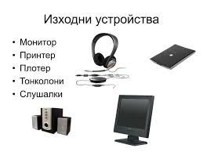
Определение
Изходните периферни устройства служат за извеждане на крайните резултати от обработката на данните във вид, удобен за употреба на потребителя. Има два вида изход: временен (softcopy) и дълготраен (hardcopy). Устройствата за временен изход са предназначени за извеждане на визуална или звукова информация, която ще се използва от хората само в момента на извеждането или в малък интервал от време след това. Това обикновено са мониторът и високоговорителят на компютъра. Устройствата за дълготраен изход извеждат информацията, напечатана на хартия. Това са принтерът и плотерът.
3

Slide 4
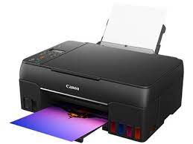
Принтери
Принтерите (в миналото популярни като печатащи устройства) са компютърни периферни устройства, които служат за печат на хартия (понякога и на други материали) на документи, които могат да включват текст и изображения. Повечето принтери се използват като периферни устройства, прикачени с кабел само към един персонален компютър.
4

Slide 5
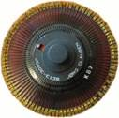
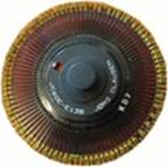
История
Едно от най-ранните принтиращи устройства било специална добавка към пишещите машини - то се свързвало към компютъра и се поставяло върху клавиатурата на пишещата машина - специална програма го направлявала кои клавиши да натиска и то го правело. От тези времена до днешните дни тази технология се е развила и се е формирал принтерът като периферно устройство.
5

Slide 6
Видове принтери
Ударни принтери
Ударни принтери осъществяват контакт с хартията. Те обикновено формират изображения на хартията, притискайки напоена лента с мастило върху листа чрез чукче или игли. Следват няколко примера за принтери от този вид.
Линейни принтери
В големи компании, където се отпечатват огромен брой материали, принтерите, които отпечатват даден брой символи за определено време, са твърде бавни. Вместо това, за тези организации са необходими принтери, които отпечатват цели редове за същото време. Такива принтери отпечатват от 1,200 до 6,000 рели или линии в минута. Принтерите, които ще споменем сега, като барабанния, верижния и лентовия, са всъщност линейни принтери.
6

Slide 7
Видове принтери
Лентови принтери
Лентовите принтери работят по подобен начин, както функционират и верижните принтери, но те използват лента вместо верига и имат по-малко на брой чукчета. Лентовите принтери разполагат със стоманена лента, разделена на 5 отделни секции с по 48 символа всяка. Чукчетата на лентовите принтери са прикачени върху касета, която се движи на желаните места по хартията.
Верижни принтери
Верижните принтери използват верига от символи, навити около 2 ролки или макари. Също както барабанния принтер, тук има чукче за всяка една възможна позиция на печат. Електрическа схема вътре в принтера разбира кога точно определен символ се появява на точно определена позиция на хартията. Тогава чукчето чуква върху определеното място на хартията, притиска я върху мастилената лента и символа на желаната позиция.
7

Slide 8
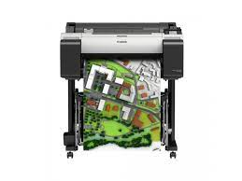
Плотери
Плотерът е изходно периферно устройство, което дава възможност за извеждане на графична информация върху хартия.
Писалковият плотер чертае върху хартия, като използва писец. Това означава, че този плотер е предназначен предимно за изчертаване на векторна графика. Основното предимство е възможността да се печата на много голям формат хартия, което го прави привлекателен за разпечатване на технически чертежи.
10

Slide 9
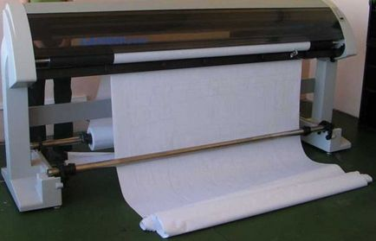
Видове плотери
ПИСАЛКА ПЛОТЕРИ
Перо устройства, наречени електромеханично оборудване тип вектор. Една снимка или изображение върху хартия или друг носител на такива устройства да се прилага например стилус или писалка, която може да се движи в две посоки. Има модели, които могат да се движат по течни мастила и специален молив, моливите (молив, писалка плотери). По време на движението на елемента на писане съответства на електрически двигател, в тази връзка, когато оборудването произвежда много шум.
11

Slide 10
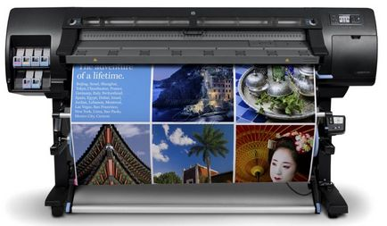
Видове плотери
МАСТИЛЕНО-СТРУЙНИ ПЛОТЕРИ
технология Inkjet използван в плотери, малко подобен на използвания в технологията на принтера. Печат се извършва чрез прилагане на големи количества боя точки. Така нареченият "балон" Техниката, която сега се използва в мастилено-струйни плотери, е разработена и патентована от Canon, но сега също се използва от други производители. Печатащата глава се състои от голям брой дюзи, през които е подадено мастило за отпечатване на изображение.
12

Slide 11
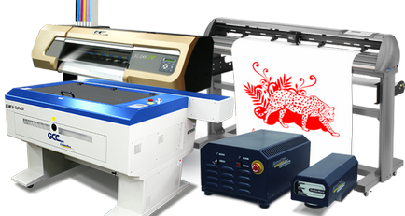
Видове плотери
ЛАЗЕРНИТЕ И LED ПЛОТЕРИ
Printing технология в такива устройства е много подобна на използваната технология за лазерно и LED принтери. Когато лазерен лъч се прилага към светодиодите или невидимо изображение след да заредени частици хартия придържа тонер, който след това се пече. LED и лазерни устройства осигуряват висока резолюция и качество на изображението, а също така има висока скорост на печат и производителност, но има значителен недостатък - високата цена.
13

Slide 12
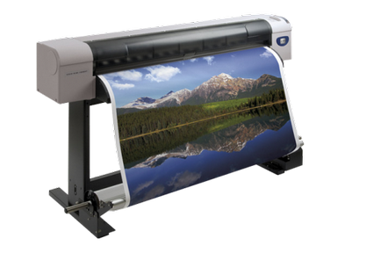
Видове плотери
ПЛОТТЕРИ ДИРЕКТЕН ИЗХОД НА ИЗОБРАЖЕНИЕТО
В съоръжения от този тип на изображението се използва за термична хартия, импрегнирана със специален състав. Когато минавате през "гребен" на места, подложени на термична нагреватели хартия променя цвета си, което допринася за появата на изображението. Много подходящи за подобно оборудване дизайн и инженерингови организации. Въпреки отпечатването на монохромен, произвежда висококачествени и точни изображения.
14

Slide 13
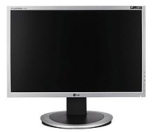
Монитор
Монитор e устройство за изобразяване на информация във визуален или тактилен вид.^{[1][2]} Повечето монитори имаха катодно-лъчева тръба и формата на голяма кутия с екран, но от няколко години се увеличава използването на екрани с течни кристали (LCD) и плазмени екрани, които са по-компактни. За разлика от телевизора, мониторът няма тунер и обикновено е с по-висока разделителна способност и честота на опресняване
16

Slide 14
История
Мониторите са изминали дълъг път от времето на мигащите в зелено екрани на компютърните системи от 70-те години на ХХ век, изобразяващи само текст в един цвят.
През 1981 г. IBM представя Color Graphics Adapter (CGA), който е способен да възпроизведе четири цвята, и постига максимална резолюция от 320 пиксела хоризонтално на 200 пиксела вертикално.
Повечето дисплеи, продавани днес поддържат Ultra Extended Graphics Array (UXGA) стандарта. Цветовата гама на UXGA се състои от 16,8 милиона цвята и разделителна способност до 1600х1200 пиксела, в зависимост от паметта на видео картата на компютъра. Максималната резолюция по принцип зависи от броя на цветовете, които се показват.
17

Slide 15
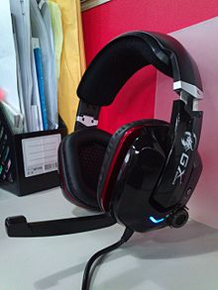
Слушалки
Слушалките са устройство за индивидуално слушане на музика, реч или друг звуков сигнал. В комбинация с микрофон могат да служат като телефон. Слушалки се носят и в звукозаписните студия. Могат да се използват със CD, DVD, компютър и други. Най-важните им характеристики са честотен диапазон, чувствителност, съпротивление и максимална мощност.
18

Slide 16
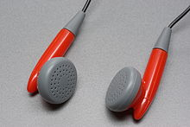
Минислушалки
Минислушалки са слушалки, които пасват на формата на ухото, и се слагат в ушната мида, в началото на ушния канал ^{[1]}. Този тип минислушалки застават директно пред звуковия канал, но не вътре в него. Предимствата им са, че са лесно портативни и удобни за носене, но лесно падат от ухото. За разлика от някои професионални слушалки, обикновено по-големи по-размер, които обхващат отвън цялото външно ухо и ушна мида и изолират от външния шум
19

Slide 17
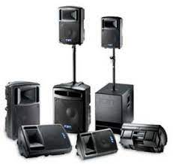
Тон-колони
Тонколоните са компонента който превръща обратно електрическите сигнали записани на компактдискове, касети и DVD-та в звука който чуваме.
Тонколоните имат присъствие в почти всеки дом и имат дълбоко влияние върху нашата култура. По същество те са изключително прости устройства, но направата на качествена тонколона е сложен и продължителен процес.
20

Slide 18

Активни тонколони
Това че усилвателите са вградени означава, че отговарят точно на говорителите и че трябва да направите едно решение по-малко.Най-важното преимущество на всяка активна тонколона е минимизирания шанс от изгаряне на някой от говорителите. Обикновенно дори имат вградени защитни вериги съвпадащи точно с говорителите и усилвателите на тонколоната. Едно нещо по-малко за носене и забравяне. По-малко кабели за носене, оплитане и свързване. Обикновенно имат активен кросоувър, което е потенциално по-добър и дори може би осигуравя малко по-силен звук.
21

Slide 19

Пасивни тонколони
По-гъвкави са понеже можете да смените усилвателя си и да надграждате на етапи. По-леки от активните, но пък с отделен усилвател за носене.
Ако вие сте музикант, който просто иска добро възпроизвеждане, иска да управлява озвучителната си система с минимално усилие и не е на ти с технологиите е по-добре да избере активната система. Това е „Plug&Play" решението с перфектно съвпадение на усилвател и говорител .
22

Slide 20
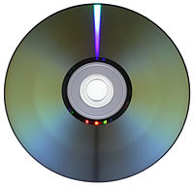
CD_DVD
DVD е носител на информация, изработен под формата на диск и предназначен за цифров запис. Има същия размер, както и компактдиска, но има по-плътна структура на работната повърхност, което му позволява, благодарение използването на лазер с по-малка дължина на вълната и обективи с по-голяма числова апертура, да съхранява по-голям обем информация. DVD представлява усъвършенстване и развитие на CD технологията (последната позволява съхранение на стандартно и най-разпространено 702 MB данни).
23

Slide 21
Видове CD DVD
CD-ROM Mode 1/CD-ROM Mode 2 (Yellow Book)
Това е стандартният формат за запис на CD със данни. Mode 2 може да бъде form 1 или form 2. При form 1 за данните се заделят 2048 байта с корекция на грешките ( за данни), а при form 2 - 2324 байта дании, без корекция на грешки (за аудио/видео)
CD-ROM XA - Compact Disk Read Only Memory eXtended Architecture
При този формат е възможно да се запише видео сигнал заедно със звуков сигнал и сигнал за звукова синхронизация за получаване на озвучено изображение.
CD-DA (Red Book) Compact Disk Digital Audio (компакт-диск с цифрово аудио)
Това е стандартния формат за запис на музикални CD.
25

Slide 22
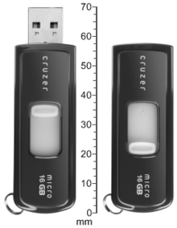
USB флаш
Флашката е вид запаметяващо устройство, което служи за съхранение и обмен на данни с компютър. Основава се на енергонезависима компютърна памет, комбинирана с USB шина и е малка по размер, може да се използва за многократно записване на информация и е много удобна. На пазара се предлагат различни по капацитет памети – от десетки мегабайта (MB) до няколко гигабайта (GB).
26

Slide 23
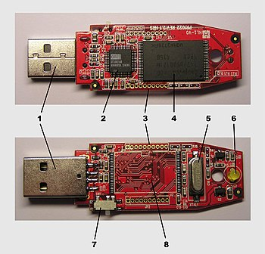
Технология
Флашпаметта комбинира някои по-стари технологии, притежаващи ниска цена, ниска консумация и малки размери благодарение на напредъка в микропроцесорните технологии. Паметта е базирана на предходните EPROM и EEPROM технологии. Те притежават много ограничен капацитет, много са бавни при четене и запис, изискват сложна високоволтова управляваща верига и могат да бъдат презаписани само след изтриване на цялото съдържание на чипа.
27

Slide 24
Тест
1. Избройте всички познати видове изходни устройства.
Отговор
2. Обяснете за какво служат принтерите.
Отговор
3. Избройте видовете плотери и обеснете на кратко принципа им на действие.
Отговор
4. Обяснете за какво се използват DVD-та.
Отговор
5. Разкажете за технологията на флашката.
Отговор

Slide 25
Източници на информация:
https://gyp.dobrblog.com/articles/vidove-ploteri-tehnite-harakteristiki-i-funkcii-za.html
https://bg.wikipedia.org/wiki/%D0%A1%D0%BB%D1%83%D1%88%D0%B0%D0%BB%D0%BA%D0%B8
https://www.avitel-bg.com/news.php?news=12
https://www.kaldata.com/forums/blogs/entry/94-%D0%B2%D0%B8%D0%B4%D0%BE%D0%B2%D0%B5%D1%82%D0%B5-cd-dvd-%D1%84%D0%BE%D1%80%D0%BC%D0%B0%D1%82%D0%B8/
Изготвено от: Божидар Веселинов 10г клас

